Slide 1
Разработка AI-сервиса техподдержки
Выполнил:
студент 4 курса
09.03.01 Информатика и вычислительная техника, Технологии разработки программного обеспечения
Гневнов Артем Евгеньевич
Руководитель:
кандидат физико-математических наук, доцент кафедры ИТиЭО Жуков Николай Николаевич

Slide 2
Актуальность
Потребность: локальный AI-сервис, встраиваемый в систему
управления заявками организации, без передачи данных
внешним провайдерам

Slide 3
Предмет и объект
ОБЪЕКТ ИССЛЕДОВАНИЯ
Процесс автоматизированной обработки обращений пользователейв системе технической поддержки.
ПРЕДМЕТ ИССЛЕДОВАНИЯ
Программные методы разработки AI-сервиса техническойподдержки в микросервисной архитектуре с применениемлокальных языковых моделей.

Slide 4
Цель
Разработать микросервис AI-технической поддержки, обеспечивающий:
автоматическую обработку пользовательских обращений на основе локальной языковой модели;
сохранение полной истории диалога;
ограничение нагрузки на языковую модель;
интеграцию в систему управления заявками.

Slide 5
Задачи
Сравнительный анализ существующих AI-решений в области автоматизации технической поддержки.
Формулировка функциональных и нефункциональных требований к разрабатываемому AI-сервису.
Проектирование архитектуры микросервиса helperbot-ai и протокола его интеграции с системой управления заявками.
Реализация микросервиса helperbot-ai: gRPC-интерфейс, хранение чатов в PostgreSQL, вызов локальной LLM через Ollama.
Интеграция helperbot-ai с сервисом бизнес-логики helperbot-core и Telegram-ботом helperbot-tg.
Тестирование системы и описание процедуры развёртывания через Docker Compose.

Slide 6
Инструменты и технологии
Компонент | Технология | Обоснование выбора
Язык бэкенда | Go 1.24+ | Горутины, статический бинарник, нативный gRPC
Протокол | gRPC + Protocol Buffers | Типизированные контракты, HTTP/2
Валидация | protoc-gen-validate | Декларативные правила валидации в .proto-файле
СУБД | PostgreSQL 16 | ACID, UUID, гибкое индексирование
Драйвер БД | pgx v5 + pgxpool | Нативный Go-драйвер, пул соединений
DI-фреймворк | Uber FX | Декларативное внедрение зависимостей
LLM-среда | Ollama | Локальный запуск, HTTP API, Modelfile
Языковая модель | qwen2.5:1.5b | Компактность, поддержка русского языка
Миграции | Goose v3 | SQL-миграции, версионирование, Docker
Оркестрация | Docker Compose | Единый запуск всего комплекса

Slide 7
Результат
Анализ — сравнение 5 решений → обоснован выбор Ollama.
Требования — 6 функциональных + 8 нефункциональных, закреплены в protoc-gen-validate.
Архитектура — gRPC-контракт из 2 методов, БД из 2 таблиц, без сущностей системы-хоста.
Реализация — Go + Uber FX; rate limit на SQL; модель support-bot (qwen2.5:1.5b).
Интеграция — прокси в helperbot-core, FSM в helperbot-tg; типизированные ошибки (errors.Is).
Тесты и развёртывание — 10 юнит-тестов; запуск одной командой make compose-up.

Slide 8
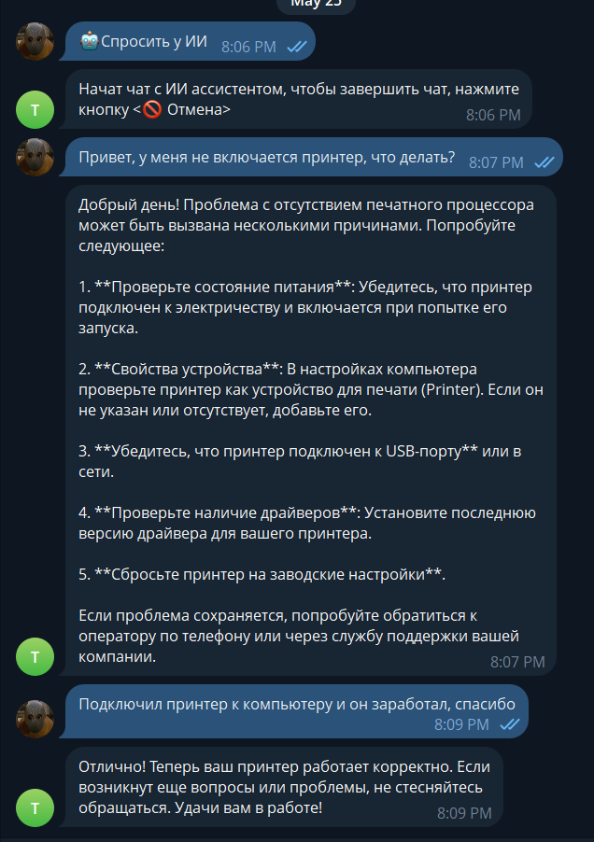
Демонстрация работы продукта

